Slide 1
SỞ GIÁO DỤC VÀ ĐÀO TẠO
TRƯỜNG THPT LÝ TỰ TRỌNG
MÔN TOÁN 12 (KNTT)
Năm học 2024 - 2025
Gv thực hiện: Trần Nguyên Việt Hoàng

Slide 2
Bài 3
ĐƯỜNG TIỆM CẬN CỦA ĐỒ THỊ HÀM SỐ
1
ĐƯỜNG TIỆM CẬN NGANG
2
ĐƯỜNG TIỆM CẬN ĐỨNG
3
ĐƯỜNG TIỆM CẬN XIÊN
BÀI TẬP

Slide 3



Bài 3
ĐƯỜNG TIỆM CẬN CỦA ĐỒ THỊ HÀM SỐ
Giả sử khối lượng còn lại của một chất phóng xạ (gam) sau $t$ ngày phân rã được cho bởi hàm số
y
$$m(t)=15e^{−0,012t}$$
3
Khối lượng $m(t)$ thay đổi ra sao khi $t→+∞$ ? Điều này thể hiên trên Hình 1.18 như thế nào?
15
$$y=m(t)$$
O
t
Hình 1.18

Slide 4
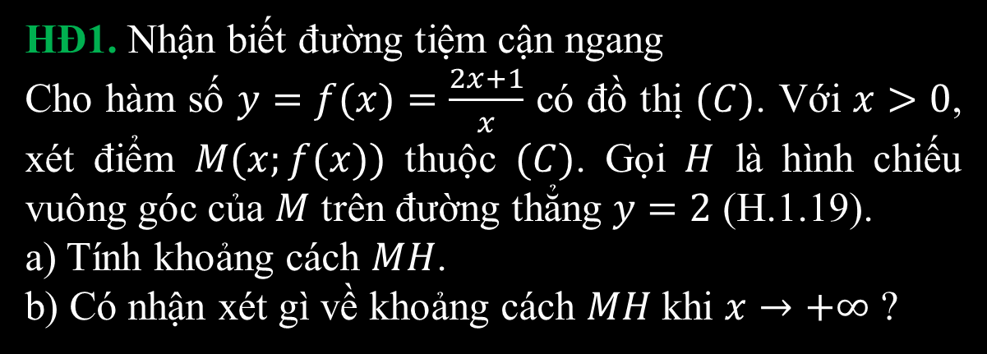



Bài 3
ĐƯỜNG TIỆM CẬN CỦA ĐỒ THỊ HÀM SỐ
1
ĐƯỜNG TIỆM CẬN NGANG
HĐ1. Nhận biết đường tiệm cận ngang
Cho hàm số $y=f(x)=\frac{2x+1}{x}$ có đồ thị $(C)$. Với $x>0$, xét điểm $M(x;f(x))$ thuộc $(C)$. Gọi $H$ là hình chiếu vuông góc của $M$ trên đường thẳng $y=2$ (H.1.19).
a) Tính khoảng cách $MH$.
b) Có nhận xét gì về khoảng cách $MH$ khi $x→+∞$ ?
y
(C)
M
$$y=2$$
H
3
O
x
x
Hình 1.19
Lời giải
a) Khoảng cách $MH=\left|f\left(x\right)−2\right|$
b) Khi $x→+∞$ thì $MH→0$

Slide 5




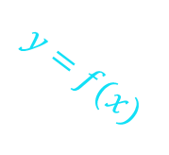







Bài 3
ĐƯỜNG TIỆM CẬN CỦA ĐỒ THỊ HÀM SỐ
1
ĐƯỜNG TIỆM CẬN NGANG
y
(C)
y
y
$$y=f(x)$$
M
$$y=2$$
$$y_{0}$$
$$y=y_{0}$$
H
$$y_{0}$$
$$y=y_{0}$$
$$y=f(x)$$
3
O
x
x
O
x
O
x
Hình 1.19
Đường thẳng $y=y_{0}$ gọi là đường tiệm cận ngang (gọi tắt là tiệm cận ngang) của đồ thị hàm số $y=f(x)$ nếu
Đường thẳng $y=y_{0}$ là tiệm cận ngang của đồ thị (khi $x→+∞)$.
Đường thẳng $y=y_{0}$ là tiệm cận ngang của đồ thị (khi $x→−∞$ ).
$$\lim_{x→+∞}f(x)=y_{0}$$
hoặc $\lim_{x→−∞}f(x)=y_{0}$

Slide 6





Bài 3
ĐƯỜNG TIỆM CẬN CỦA ĐỒ THỊ HÀM SỐ
1
ĐƯỜNG TIỆM CẬN NGANG
Ví dụ 1. Tìm tiệm cận ngang của đồ thị hàm số $y=f(x)=\frac{3x−2}{x+1}$.
Lời giải
$$=\lim_{x→+∞}\frac{3−\frac{2}{x}}{1+\frac{1}{x}}$$
$$=\lim_{x→+∞}\frac{3x−2}{x+1}$$
Ta có: $\lim_{x→+∞}f(x)$
$$=3$$
3
Tương tự, $\lim_{x→−∞}f(x)=3$
Vậy đồ thị hàm số $f(x)$ có tiệm cận ngang là đường thẳng $y=3$.

Slide 7











Bài 3
ĐƯỜNG TIỆM CẬN CỦA ĐỒ THỊ HÀM SỐ
1
ĐƯỜNG TIỆM CẬN NGANG
Ví dụ 2. Tìm các tiệm cận ngang của đồ thị hàm số $y=f(x)=\frac{\sqrt{x^{2}+1}}{x}$.
Lời giải
$$=\lim_{x→+∞}\frac{\sqrt{x^{2}+1}}{x}$$
Nhận xét. Đồ thị hàm số $f(x)$ như Hình 1.21
Ta có: $\lim_{x→+∞}f\left(x\right)$
y
$$=\lim_{x→+∞}\sqrt{\frac{x^{2}+1}{x^{2}}}$$
$$=\lim_{x→+∞}\sqrt{1+\frac{1}{x^{2}}}$$
3
$$=1$$
2
$$=\lim_{x→−∞}\left(−\sqrt{\frac{x^{2}+1}{x^{2}}}\right)$$
1
$$=\lim_{x→−∞}\frac{\sqrt{x^{2}+1}}{x}$$
$$\lim_{x→−∞}f\left(x\right)$$
-2
-1
O
1
2
x
-1
$$=\lim_{x→−∞}\left(−\sqrt{1+\frac{1}{x^{2}}}\right)$$
-2
$$=−1$$
Hình 1.21
Vậy đồ thị hàm số $f(x)$ có hai tiệm cận ngang là $y=1$ và $y=−1$

Slide 8




Bài 3
ĐƯỜNG TIỆM CẬN CỦA ĐỒ THỊ HÀM SỐ
1
ĐƯỜNG TIỆM CẬN NGANG
Luyện tập 1. Tìm tiệm cận ngang của đồ thị hàm số $y=f(x)=\frac{2x−1}{x−1}$
Lời giải
$$=\lim_{x→+∞}\frac{2−\frac{1}{x}}{1−\frac{1}{x}}$$
$$=\lim_{x→+∞}\frac{2x−1}{x−1}$$
Ta có: $\lim_{x→+∞}f(x)$
$$=2$$
3
Tương tự, $\lim_{x→−∞}f(x)=2$
Vậy đồ thị hàm số $f(x)$ có tiệm cận ngang là đường thẳng $y=2$.

Slide 9

Bài 3
ĐƯỜNG TIỆM CẬN CỦA ĐỒ THỊ HÀM SỐ
1
ĐƯỜNG TIỆM CẬN NGANG
Vận dụng 1. Giải bài toán trong tình huống mở đầu.
Giả sử khối lượng còn lại của một chất phóng xạ (gam) sau $t$ ngày phân rã được cho bởi hàm số $m(t)=15e^{−0,012t}$
Khối lượng $m(t)$ thay đổi ra sao khi $t→+∞$ ? Điều này thể hiên trên Hình 1.18 như thế nào?
3
Lời giải

Slide 10




Bài 3
ĐƯỜNG TIỆM CẬN CỦA ĐỒ THỊ HÀM SỐ
2
ĐƯỜNG TIỆM CẬN ĐỨNG
HĐ2. Nhận biết đường tiệm cận đứng
Cho hàm số $y=f(x)=\frac{x}{x−1}$ có đồ thị $(C)$. Với $x>1$, xét điểm $M(x;f(x))$ thuộc $(C)$. Gọi $H$ là hình chiếu vuông góc của $M$ trên đường thẳng $x=1(H.1.22)$.
a) Tính khoảng cách $MH$.
b) Khi $M$ thay đổi trên $(C)$ sao cho khoảng cách $MH$ dần đến 0 , có nhận xét gì về tung độ của điểm $M$ ?
y
H
M
$$(C)$$
$$x=1$$
3
O
x
x
Hình 1.22
Lời giải
a) khoảng cách $MH=\left|x−1\right|$
b) Khi $M$ thay đổi trên $(C)$ sao cho khoảng cách $MH$ dần đến 0 khi đó tung độ của điểm $M$ là$f(x)→+∞$

Slide 11







Bài 3
ĐƯỜNG TIỆM CẬN CỦA ĐỒ THỊ HÀM SỐ
1
ĐƯỜNG TIỆM CẬN ĐỨNG
Đường thẳng $x=x_{0}$ gọi là đường tiệm cận đứng (gọi tắt là tiệm cận đứng) của đồ thị hàm số $y=f(x)$ nếu ít nhất một trong các điều kiện sau được thoả mãn:
y
H
M
$$(C)$$
3
$$x=1$$
$$\lim_{x→x_{0}^{+}}f\left(x\right)=+∞$$
$$\lim_{x→x_{0}^{−}}f\left(x\right)=−∞$$
$$\lim_{x→x_{0}^{+}}f\left(x\right)=−∞$$
$$\lim_{x→x_{0}^{−}}f\left(x\right)=+∞$$
O
x
x
Hình 1.22

Slide 12
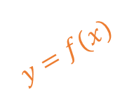






y
Bài 3
ĐƯỜNG TIỆM CẬN CỦA ĐỒ THỊ HÀM SỐ
2
ĐƯỜNG TIỆM CẬN ĐỨNG
y
y
$$y=f(x)$$
$$x_{0}$$
O
x
$$x=x_{0}$$
$$y=f(x)$$
$$x=x_{0}$$
3
O
$$x_{0}$$
x
a)
c)
a) và c). Đường thẳng $x=x_{0}$ là tiệm cận đứng của đồ thị (khi $\left.x→x_{0}^{−}\right)$.

Slide 13







y
Bài 3
ĐƯỜNG TIỆM CẬN CỦA ĐỒ THỊ HÀM SỐ
2
ĐƯỜNG TIỆM CẬN ĐỨNG
y
y
$$y=f(x)$$
O
$$x_{0}$$
x
3
$$x=x_{0}$$
$$x=x_{0}$$
$$y=f(x)$$
O
$$x_{0}$$
x
b)
d)
b) và d). Đường thẳng $x=x_{0}$ là tiệm cận đứng của đồ thị (khi $\left.x→x_{0}^{+}\right)$.

Slide 14













Bài 3
ĐƯỜNG TIỆM CẬN CỦA ĐỒ THỊ HÀM SỐ
2
ĐƯỜNG TIỆM CẬN ĐỨNG
$$\frac{3−x}{x+2}$$
Ví dụ 3. Tìm tiệm cận đứng của đồ thị hàm số $y=f(x)=$
Lời giải
$$=\lim_{x→−2^{+}}\frac{3−x}{x+2}$$
Đường thẳng $x=x_{0}$ gọi là đường tiệm cận đứng (gọi tắt là tiệm cận đứng) của đồ thị hàm số $y=f(x)$ nếu ít nhất một trong các điều kiện sau được thoả mãn:
$$\lim_{x→−2^{+}}f(x)$$
$=+∞$
3
$$=\lim_{x→−2^{−}}\frac{3−x}{x+2}$$
$$\lim_{x→−2^{−}}f(x)$$
$=−∞$
$$\lim_{x→x_{0}^{+}}f\left(x\right)=+∞$$
$$\lim_{x→x_{0}^{−}}f\left(x\right)=−∞$$
Vậy đồ thị hàm số $f(x)$ có tiệm cận đứng là đường thẳng $x=−2$.
$$\lim_{x→x_{0}^{+}}f\left(x\right)=−∞$$
$$\lim_{x→x_{0}^{−}}f\left(x\right)=+∞$$

Slide 15






Bài 3
ĐƯỜNG TIỆM CẬN CỦA ĐỒ THỊ HÀM SỐ
2
ĐƯỜNG TIỆM CẬN ĐỨNG
$$\frac{x^{2}+2}{x}$$
Ví dụ 4. Tìm tiệm cận đứng của đồ thị hàm số $y=f(x)=$
Lời giải
$$=\lim_{x→0^{+}}\frac{x^{2}+2}{x}$$
Đường thẳng $x=x_{0}$ gọi là đường tiệm cận đứng (gọi tắt là tiệm cận đứng) của đồ thị hàm số $y=f(x)$ nếu ít nhất một trong các điều kiện sau được thoả mãn:
$$\lim_{x→0^{+}}f(x)$$
$=+∞$
3
$$=\lim_{x→0^{−}}\frac{x^{2}+2}{x}$$
$$\lim_{x→0^{−}}f(x)$$
$=−∞$
$$\lim_{x→x_{0}^{+}}f\left(x\right)=+∞$$
$$\lim_{x→x_{0}^{−}}f\left(x\right)=−∞$$
Vậy đồ thị hàm số $f(x)$ có tiệm cận đứng là đường thẳng $x=0$.
$$\lim_{x→x_{0}^{+}}f\left(x\right)=−∞$$
$$\lim_{x→x_{0}^{−}}f\left(x\right)=+∞$$

Slide 16















Bài 3
ĐƯỜNG TIỆM CẬN CỦA ĐỒ THỊ HÀM SỐ
2
ĐƯỜNG TIỆM CẬN ĐỨNG
$$\frac{2x+1}{x−4}$$
Luyện tập 2. Tìm các tiệm cận ngang và tiệm cận đứng của đồ thị hàm số $y=f(x)=$
Lời giải
$$=\lim_{x→+∞}\frac{2x+1}{x−4}$$
$$=\lim_{x→4^{+}}\frac{x^{2}+2}{x}$$
$$\lim_{x→+∞}f\left(x\right)$$
$$=2$$
3
$$\lim_{x→4^{+}}f(x)$$
$=+∞$
$$=\lim_{x→−∞}\frac{2x+1}{x−4}$$
$$=\lim_{x→4^{−}}\frac{x^{2}+2}{x}$$
$$\lim_{x→−∞}f\left(x\right)$$
$$=2$$
$$\lim_{x→4^{−}}f(x)$$
$=−∞$
Vậy đồ thị hàm số $f(x)$ có hai tiệm cận ngang là $y=2$
Vậy đồ thị hàm số $f(x)$ có tiệm cận đứng là đường thẳng $x=4$.

Slide 17









Bài 3
ĐƯỜNG TIỆM CẬN CỦA ĐỒ THỊ HÀM SỐ
2
ĐƯỜNG TIỆM CẬN ĐỨNG
Vận dụng 2. Để loại bỏ $p\%$ một loài tảo độc khỏi một hồ nước, người ta ước tính chi phí bỏ ra là $C(p)=\frac{45p}{100−p}$ (triệu đồng), với $0≤p<100$
Tìm tiệm cận đứng của đồ thị hàm số $C(p)$ và nêu ý nghĩa thực tiễn của đường tiệm cận này.
Lời giải
3
$$=\lim_{x→{100}^{+}}\frac{45p}{100−p}$$
ý nghĩa thực tiễn của đường tiệm cận này cho ta biết không thể loại bỏ được $100\%$ loài tảo độc khỏi một hồ nước
$$\lim_{x→{100}^{+}}C(p)$$
$=−∞$
$$=\lim_{x→−}\frac{45p}{100−p}$$
$$\lim_{x→{100}^{−}}C(p)$$
$=+∞$
Vậy đồ thị hàm số $f(x)$ có tiệm cận đứng là đường thẳng $x=100$.

Slide 18






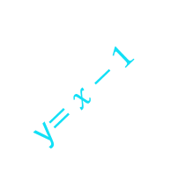

y
Bài 3
ĐƯỜNG TIỆM CẬN CỦA ĐỒ THỊ HÀM SỐ
3
ĐƯỜNG TIỆM CẬN XIÊN
HĐ3. Nhận biết đường tiệm cận xiên
Cho hàm số $y=f(x)=x−1+\frac{2}{x+1}$ có đồ thị $(C)$ và đường thẳng $y=x−1$ như Hình 1.24.
a) Với $x>−1$, xét điểm $M(x;f(x))$ thuộc ( $C$ ). Gọi $H$ là hình chiếu vuông góc của $M$ trên đường thẳng $y=x−1$. Có nhận xét gì về khoảng cách $MH$ khi $x→+∞$ ?
b) Chứng tỏ rằng $\lim_{x→+∞}[f(x)−(x−1)]=0$. Tính chất này thể hiện trên Hình 1.24 như thế nào?
y
$(C)$
3
M
H
O
x
x
y$=x−1$
Hình 1.24
Lời giải
a) Khi $x→+∞$ thì khoảng cách $MH→0$
$$=\lim_{x→+∞}[x−1+\frac{2}{x+1}−(x−1)]$$
$$=\lim_{x→+∞}\frac{2}{x+1}$$
b) $\lim_{x→+∞}[f(x)−(x−1)]$
$$=0$$

Slide 19


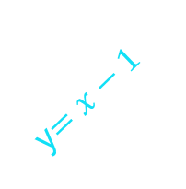



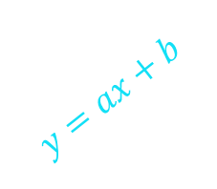

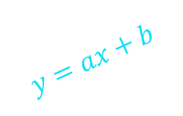



Bài 3
ĐƯỜNG TIỆM CẬN CỦA ĐỒ THỊ HÀM SỐ
3
ĐƯỜNG TIỆM CẬN XIÊN
y
y
y
$(C)$
M
$$y=f(x)$$
H
$$y=ax+b$$
O
x
x
$$y=f(x)$$
y$=x−1$
3
$$y=ax+b$$
O
$$x_{0}$$
x
O
x
Hình 1.24
Đường thẳng $y=ax+b(a≠0)$ gọi là đường tiệm cận xiên (gọi tắt là tiệm cận xiên) của đồ thị hàm số $y=f(x)$ nếu
Đường thẳng $y=ax+b$ là tiệm cận xiên của đồ thị $(khix→+∞)$.
Đường thẳng $y=ax+b$ là tiệm cận xiên của đồ thị $(khix→−∞)$.
$$\lim_{x→−∞}\left[f\left(x\right)−\left(ax+b\right)\right]=0$$
hoặc$\lim_{x→+∞}\left[f\left(x\right)−\left(ax+b\right)\right]=0$

Slide 20
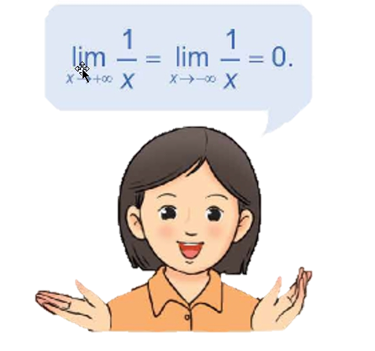





Bài 3
ĐƯỜNG TIỆM CẬN CỦA ĐỒ THỊ HÀM SỐ
3
ĐƯỜNG TIỆM CẬN XIÊN
$\frac{1}{x+2}$
Ví dụ 5. Cho hàm số $y=f(x)=x+$ . Tìm tiệm cận xiên của đồ thị hàm số $f(x)$.
Lời giải
$$=\lim_{x→+∞}\frac{1}{x+2}=0$$
$$\lim_{x→+∞}\left[f\left(x\right)−x\right]$$
3
Tương tự $\lim_{x→−∞}[f(x)−x]=0$
Vậy đồ thị hàm số $f(x)$ có tiệm cận xiên là đường thẳng $y=x$.

Slide 21

Bài 3
ĐƯỜNG TIỆM CẬN CỦA ĐỒ THỊ HÀM SỐ
3
ĐƯỜNG TIỆM CẬN XIÊN
Chú ý. Ta biết rằng nếu đường thẳng $y=ax+b(a≠0)$ là tiệm cận xiên của đồ thị hàm số $y=f(x)$ thì $\lim_{x→+∞}[f(x)−(ax+b)]=0$ hoặc $\lim_{x→−∞}[f(x)−(ax+b)]=0$.
Do đó $\lim_{x→+∞}[f(x)−(ax+b)]⋅\frac{1}{x}=0$ hoặc $\lim_{x→−∞}[f(x)−(ax+b)]⋅\frac{1}{x}=0$.
3
Từ đây suy ra $a=\lim_{x→+∞}\frac{f(x)}{x}$ hoặc $a=\lim_{x→−∞}\frac{f(x)}{x}$.
Khi đó, ta có $b=\lim_{x→+∞}[f(x)−ax]$ hoặc $b=\lim_{x→−∞}[f(x)−ax]$.
Ngược lại, với $a$ và $b$ xác định như trên, đường thẳng $y=ax+b(a≠0)$ là một tiệm cận xiên của đồ thị hàm số $y=f(x)$. Đặc biệt, nếu $a=0$ thì đồ thị hàm số có tiệm cận ngang.
Tài liệu được chia sẻ bởi Website VnTeach.Com
https://www.vnteach.com

Slide 22









Bài 3
ĐƯỜNG TIỆM CẬN CỦA ĐỒ THỊ HÀM SỐ
1
ĐƯỜNG TIỆM CẬN XIÊN
$$\frac{x^{2}−x+2}{x+1}$$
Ví dụ 6. Tìm tiệm cận xiên của đồ thị hàm số $y=f(x)=$
Lời giải
$$a=\lim_{x→+∞}\frac{f\left(x\right)}{x}$$
$$=\lim_{x→+∞}\frac{x^{2}−x+2}{x^{2}+x}$$
$$=1$$
3
$$=\lim_{x→+∞}\frac{−2x+2}{x+1}$$
$$b=\lim_{x→+∞}\left[f\left(x\right)−x\right]$$
$$=−2$$
Tương tự, $\lim_{x→−∞}\frac{f(x)}{x}=1$
$,\lim_{x→−∞}[f(x)−x]=−2$.
Vậy đồ thị hàm số $f(x)$ có tiệm cận xiên là đường thẳng $y=x−2$.

Slide 23








Bài 3
ĐƯỜNG TIỆM CẬN CỦA ĐỒ THỊ HÀM SỐ
1
ĐƯỜNG TIỆM CẬN XIÊN
$$\frac{x^{2}−x+2}{x+1}$$
Ví dụ 6. Tìm tiệm cận xiên của đồ thị hàm số $y=f(x)=$
Nhận xét. Trong thực hành, để tìm tiệm cận xiên của hàm phân thức trong Ví dụ 6 , ta viết:
$$y=f\left(x\right)=\frac{x^{2}−x+2}{x+1}$$
$$=x−2+\frac{4}{x+1}$$
3
$$=\lim_{x→+∞}\frac{4}{x+1}$$
Ta có: $\lim_{x→+∞}[f(x)−(x−2)]$
$$=0$$
$$=\lim_{x→−∞}\frac{4}{x+1}$$
$$\lim_{x→−∞}\left[f\left(x\right)−\left(x−2\right)\right]$$
$$=0$$
Do đó, đồ thị hàm số $f(x)$ có tiệm cận xiên là đường thẳng $y=x−2$.

Slide 24

















Bài 3
ĐƯỜNG TIỆM CẬN CỦA ĐỒ THỊ HÀM SỐ
1
ĐƯỜNG TIỆM CẬN XIÊN
$$\frac{x^{2}−4x+2}{1−x}$$
Luyện tập 3. Tìm các tiệm cận đứng và tiệm cận xiên của đồ thị hàm số $y=f(x)=$
Lời giải
$$y=\frac{x^{2}−4x+2}{1−x}$$
$$=x−2+\frac{4}{1−x}$$
$$=\lim_{x→1^{+}}\frac{x^{2}−4x+2}{1−x}$$
$$\lim_{x→1^{+}}f(x)$$
$=−∞$
3
$$=\lim_{x→+∞}\frac{4}{1−x}$$
Ta có: $\lim_{x→+∞}[f(x)−(x−2)]$
$$=0$$
$$=\lim_{x→1^{−}}\frac{x^{2}−4x+2}{1−x}$$
$$\lim_{x→1^{−}}f(x)$$
$=+∞$
$$=\lim_{x→−∞}\frac{4}{1−x}$$
$$\lim_{x→−∞}\left[f\left(x\right)−\left(x−2\right)\right]$$
$$=0$$
Vậy đồ thị hàm số $f(x)$ có tiệm cận đứng là đường thẳng $x=1$.
Do đó, đồ thị hàm số $f(x)$ có tiệm cận xiên là đường thẳng $y=x−2$.

